Slide 1
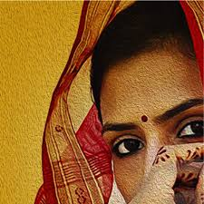
সবাইকে স্বাগতম
মোহাম্মদ ফয়েজ আহমেদ
সহকারি শিক্ষক
নোয়ান্নই ইউনিয়ন উচ্চ বিদ্যালয়
বাঁধেরহাট, সদর, নোয়াখালী।
মোবাইলঃ ০1812422288
E-mail: foizahmedrana@gmail.com

Slide 2
গদ্য (ছোট গল্প)

Slide 3
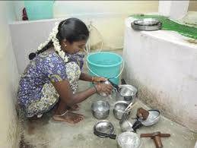
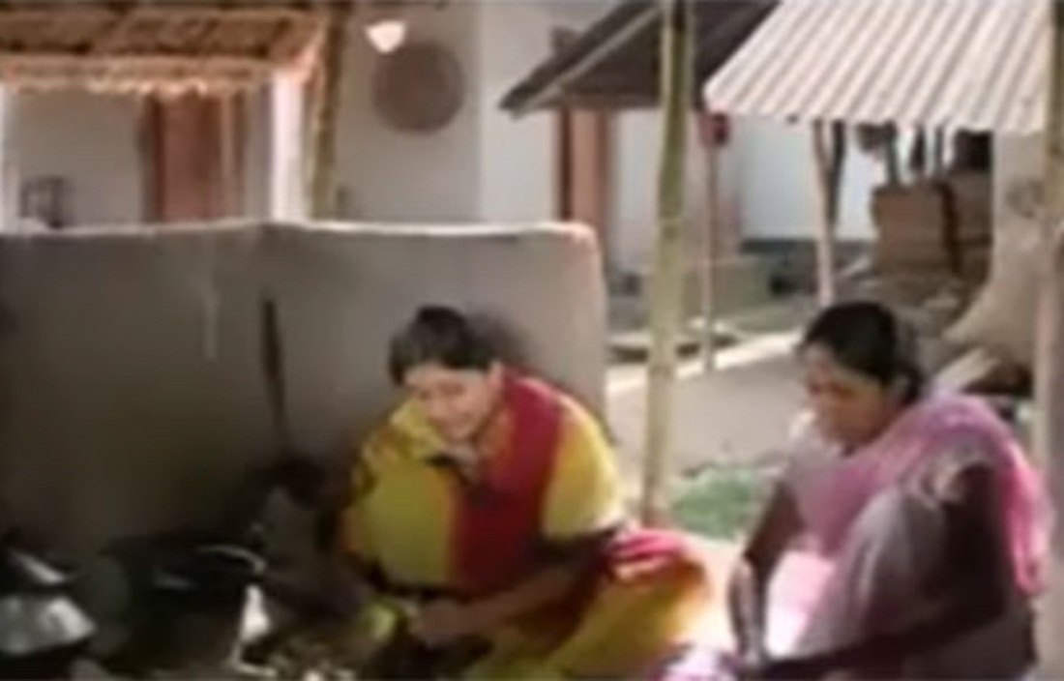
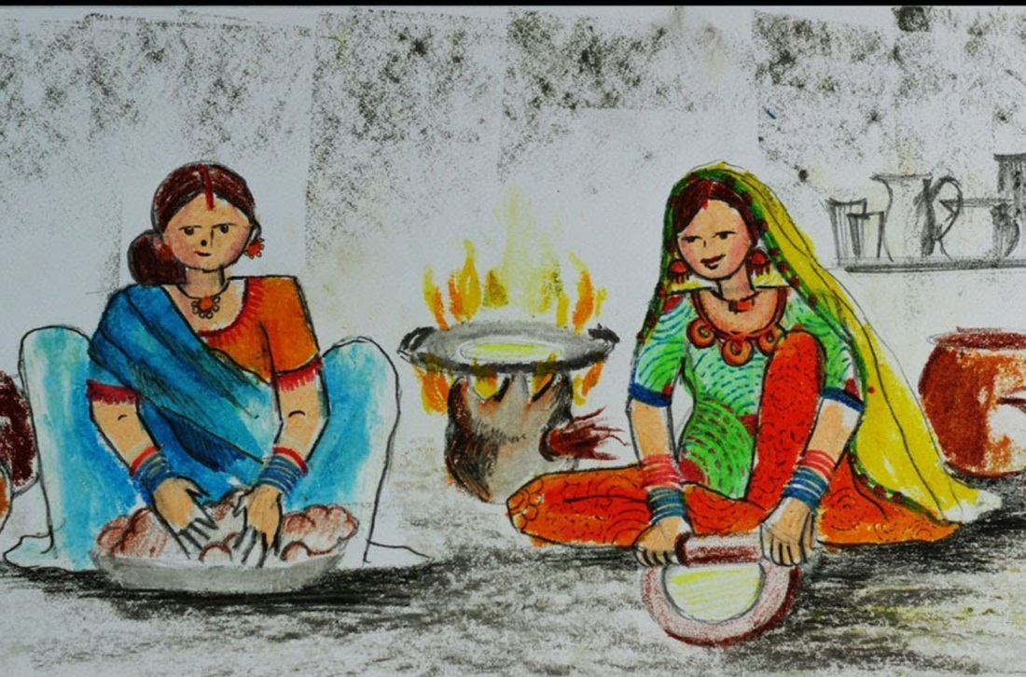
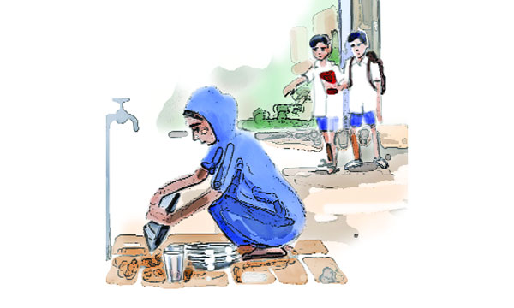
ছবিগুলো লক্ষ্য করো…

Slide 4
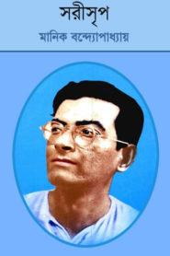
আজকের পাঠ
মমতাদি

Slide 5
শিখনফল -
পাঠ শেষে শিক্ষার্থীরা-
১। মানিক বন্দ্যোপাধ্যায়ের সংক্ষিপ্ত পরিচয় বলতে পারবে।
২। নতুন কিছু শব্দের অর্থ লিখতে পারবে।
৩। শ্রমজীবি মানুষদের জন্য অন্তরে সম্মান দেখাতে পারবে।

Slide 6
লেখক পরিচিতি -
জন্ম
19 মে, ১908 খ্রি: (6 জ্যৈষ্ঠ, ১315 ব:), বিহার।
প্রকৃত নাম
প্রবোদ কুমার বন্দ্যোপাধ্যায়
পিতা
হরিহর বন্দ্যোপাধ্যায়
মাতা
নীরদাসুন্দরী দেবী
শিক্ষা
ম্যাট্রিক (1926), আইএসসি (1928), বিএসসি (অসমাপ্ত)
লেখক হিসেবে আত্ম প্রকাশ
বন্ধুদের সাথে বাজি ধরে ‘বিচিত্রা’ পত্রিকায় ‘অতসীমামী’ গল্পের প্রকাশের মাধ্যমে
১ম কাব্য
একুশ বছর বয়সে (১929), ‘দিবারাত্রির কাব্য’
মৃত্যু
03 ডিসেম্বর, 1956 খ্রি: (১8 অগ্রহায়ণ, 1363 ব:)

Slide 7
লেখক পরিচিতি -

Slide 8
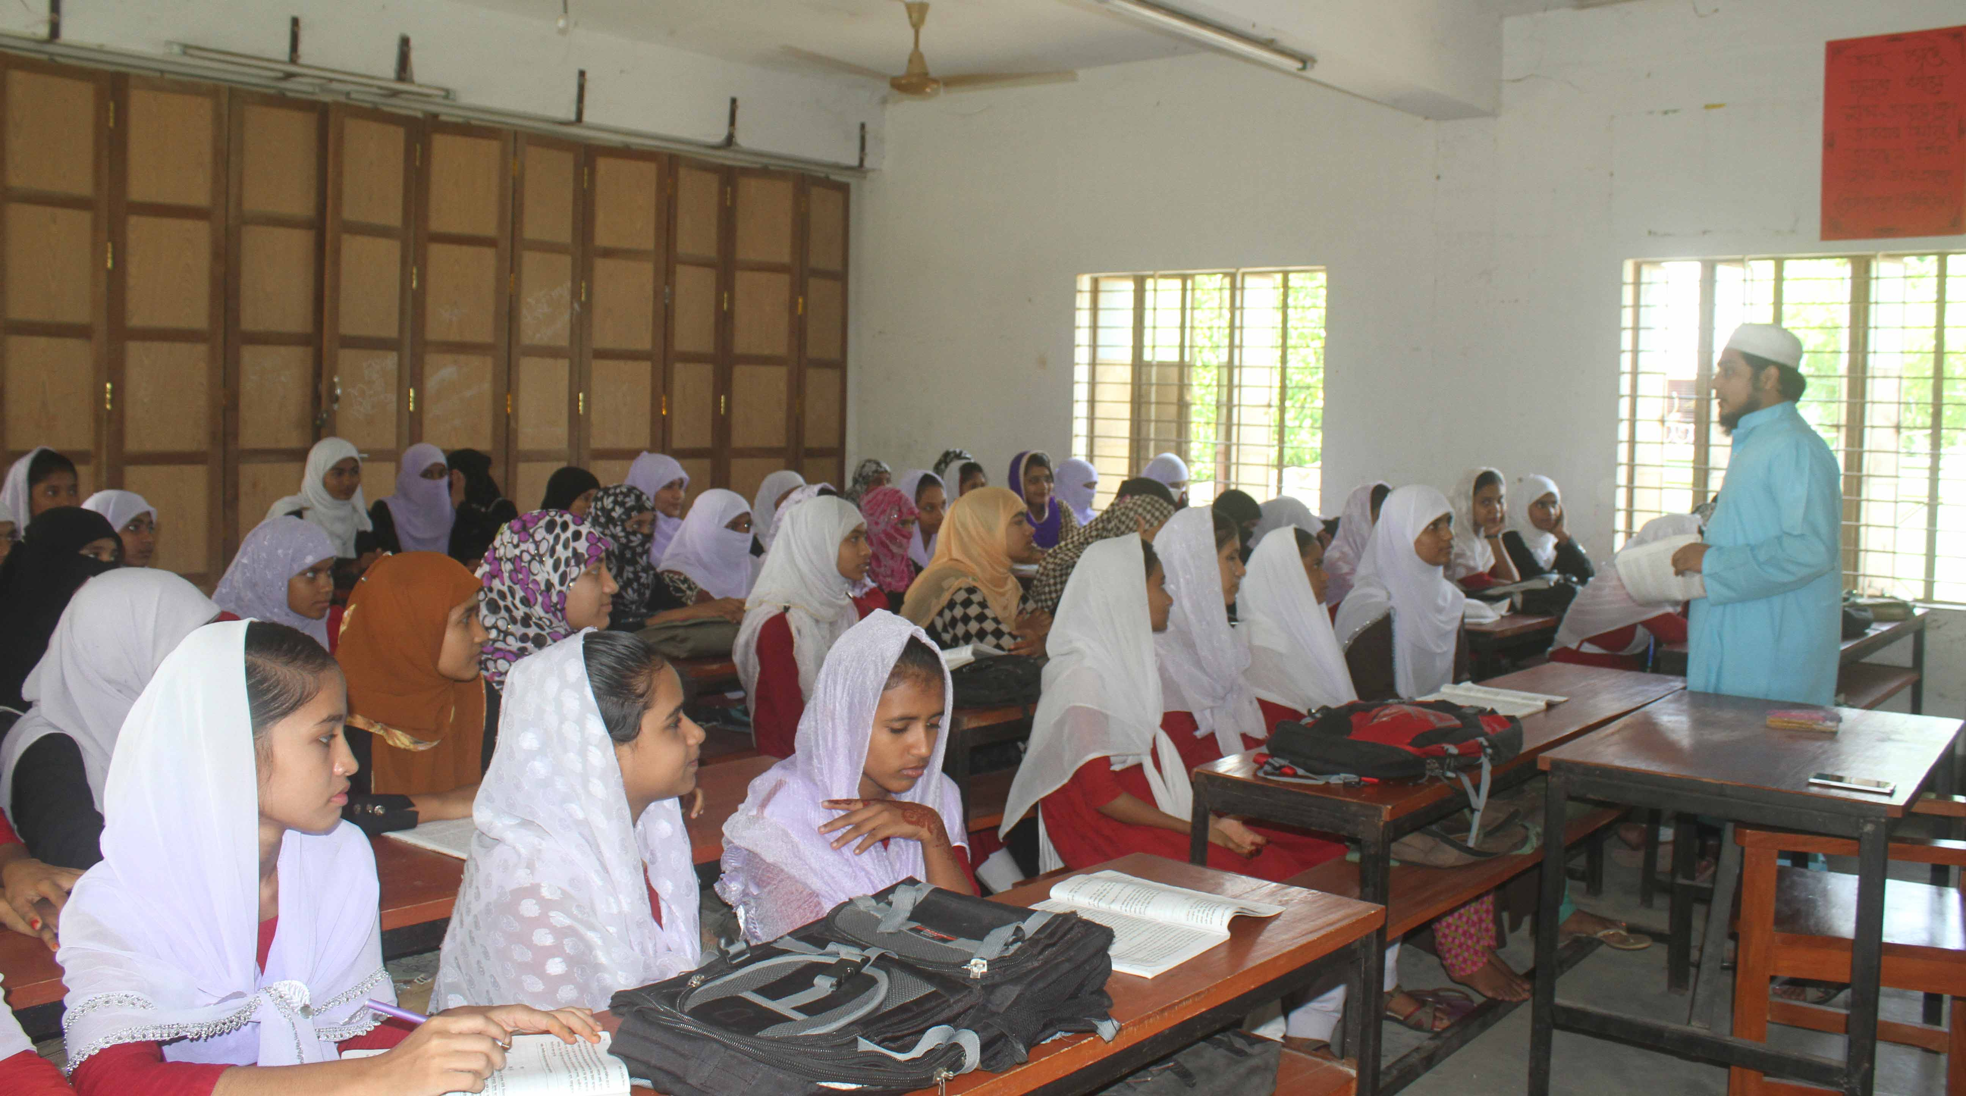
আদর্শ পাঠ

Slide 9
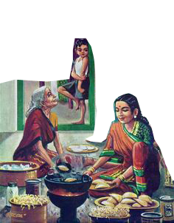
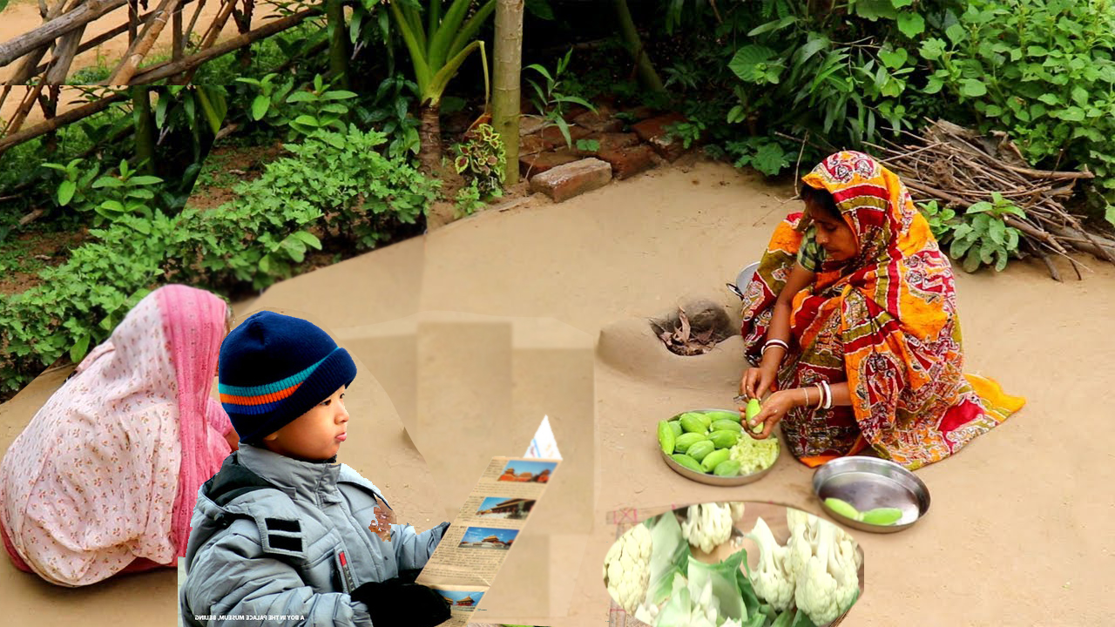
এসো পাঠের সাথে ছবিগুলো মিলিয়ে নেই…

Slide 10
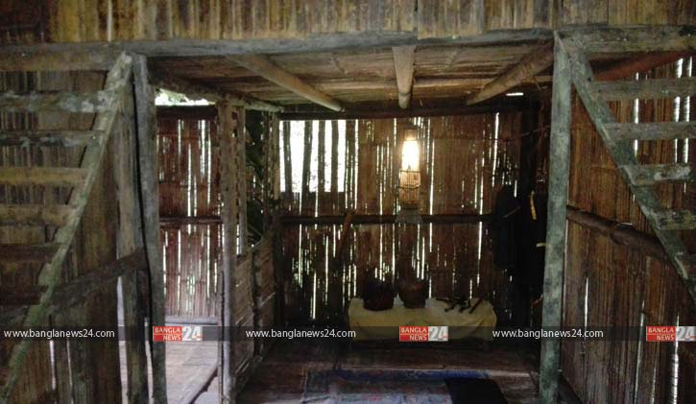
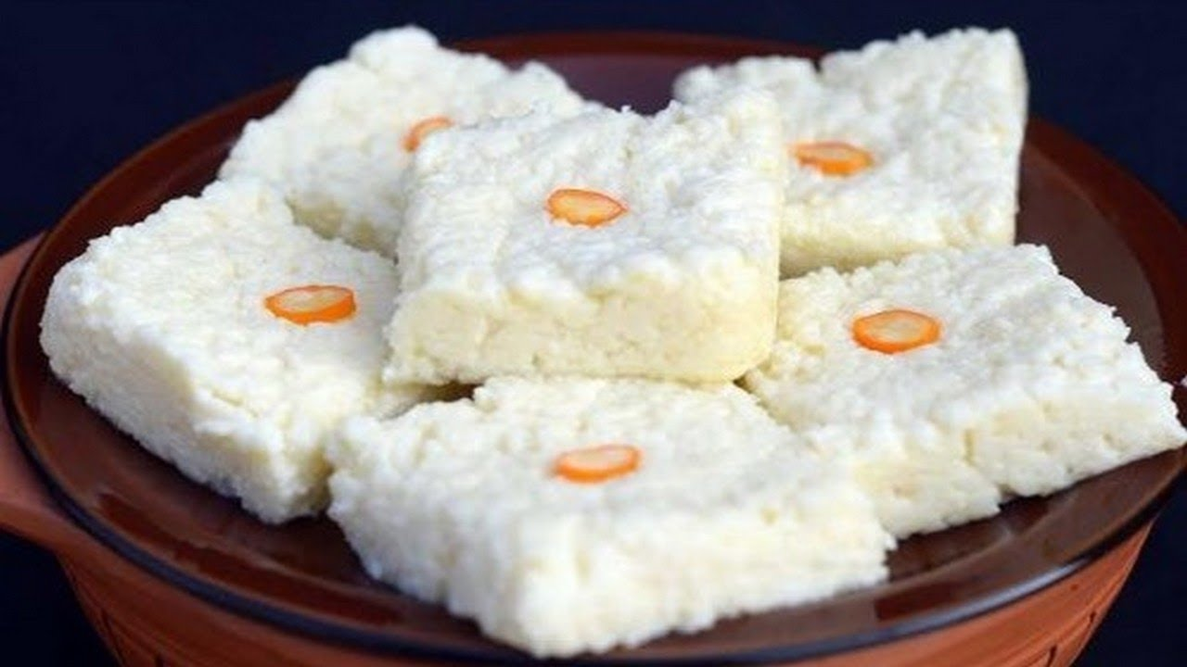
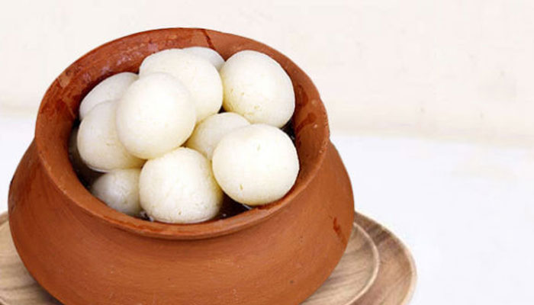
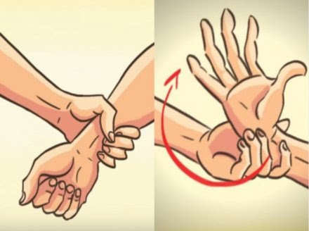
এসো পাঠের সাথে ছবিগুলো মিলিয়ে নেই…

Slide 11
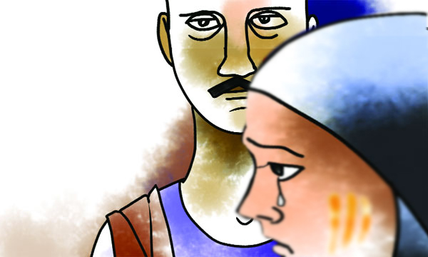
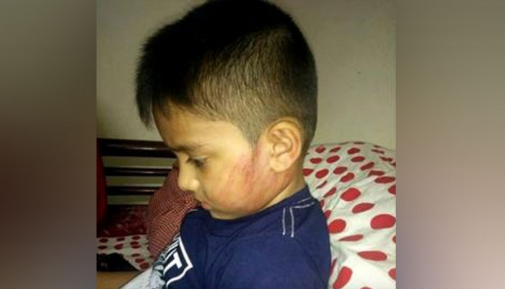
এসো পাঠের সাথে ছবিগুলো মিলিয়ে নেই…

Slide 12
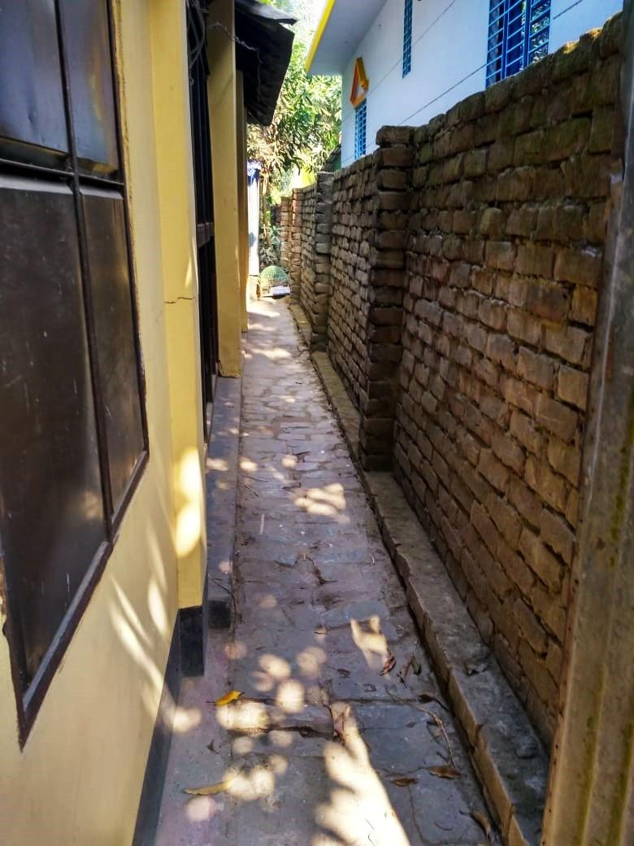
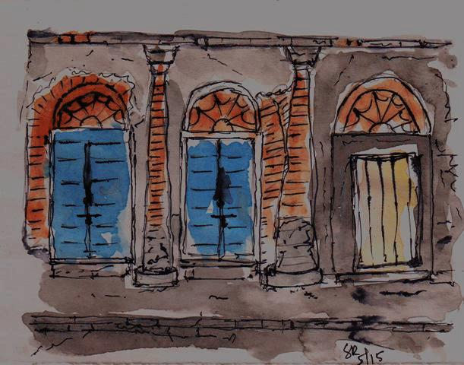
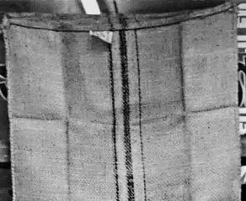
এসো পাঠের সাথে ছবিগুলো মিলিয়ে নেই…

Slide 13
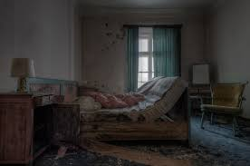
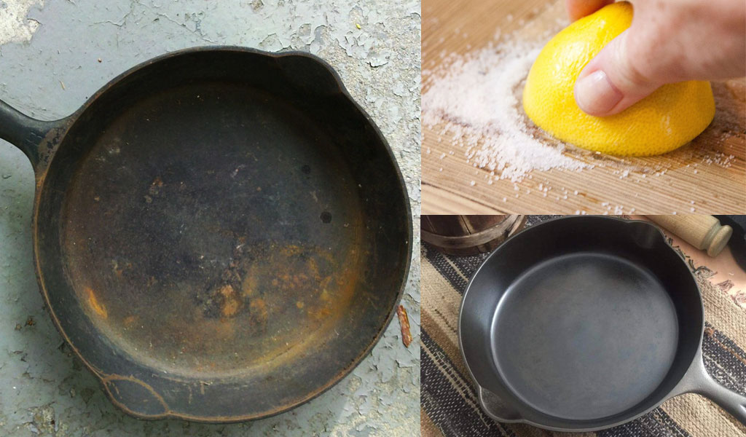
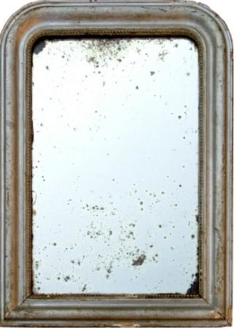
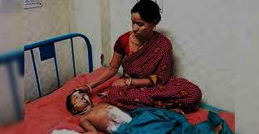
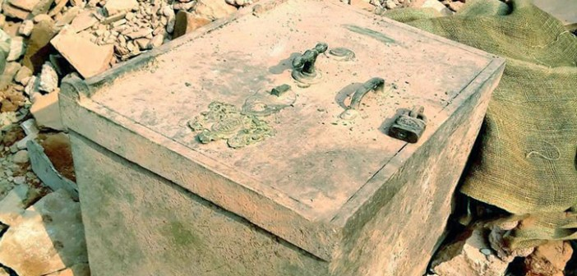
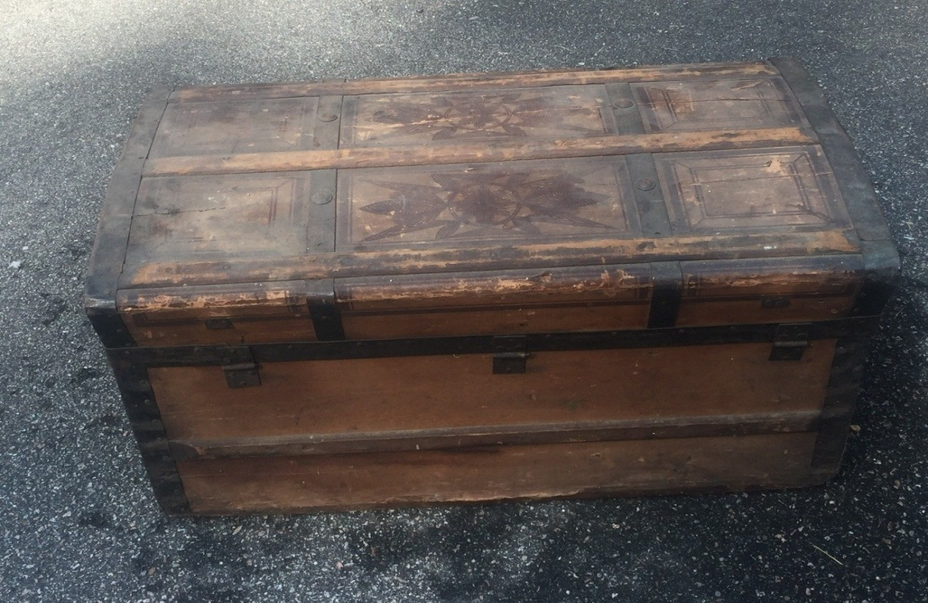
এসো পাঠের সাথে ছবিগুলো মিলিয়ে নেই…

Slide 14
বিশেষ পাঠঃ ‘মমতাদি’ গল্পে সংখ্যাবাচক শব্দের ব্যবহার…
এক
একটি ক্ষত চিহ্ন
দশ
সাড়ে দশটা অবধি
দুই
দু’টি লেবু …
বারো
প্রত্যাশিত মাইনে
তিন
গালে চড়ের দাগ
পনেরো
নির্ধারিত মাইনে
চার
স্বামী বেকার
আঠারো
স্বামীর অধিকার
পাঁচ
ছেলের বয়স
তেইশ
মমতাদির বয়স
ছয়
ছ’টা থেকে…
সাতাশ
মমতাদির বাড়ির নম্বর
সাত
সপ্তাহ খানেক…

Slide 15
বিশেষ পাঠঃ মমতাদি চমকে ওঠার কারণসমূহ…
চমকে মমতাদির মুখ লাল হলো কেন?
লেখকের মা মমতাদিকে ‘রাঁধুনী’ বলায় …
চমকে মমতাদির হাসি বন্ধ হলো কেন?
লেখক মমতাদিকে বামুনদি বলায়…
চমকে মমতাদি গালে হাত চাপা দিয়েছিলো কেন?
লেখক মমতাদিকে গালে চড়ের দাগ সম্পর্কে প্রশ্ন করায়…

Slide 16
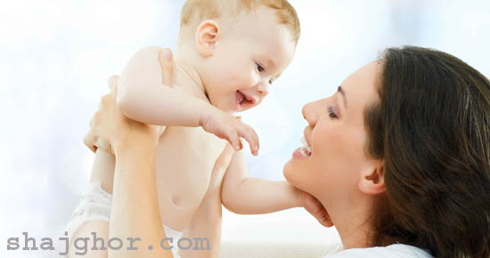
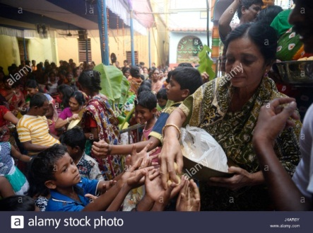
এসো নতুন কিছু শব্দ শিখি…
বাছা
অল্পবয়সী সন্তান
অনাড়ম্বর
জাঁকজমকহীন
অপ্রতিভ
অপ্রস্তুত
হরির লুট
ছড়িয়ে-ছিটিয়ে দান করা

Slide 17
মূল্যায়ন
১। মমতাদির ছেলের বয়স কত?
২। মমতাদি গল্পে বর্ণিত ঋতু কোনটি?
৩। মমতাদির স্বামীর চাকরি নেই কতদিন ধরে?
৪। মমতাদির বেতন কত টাকা ধার্য করা হয়েছিল?
৫। কতদিন পর লেখকের সাথে মমতাদির ভাব হয়েছিল?
6। মমতাদির বয়স কত?
7। মমতাদির গালে কয়টি দাগ দেখা গিয়েছিল?
8। মমতাদির শাড়ির রং কেমন ছিল?
9। সকাল কয়টা পর্যন্ত মমতাদি কোন শব্দ করল না?

Slide 18
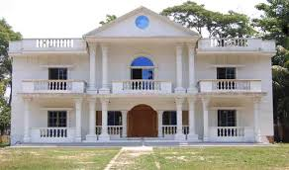
বাড়ির কাজ
পাঠ্য বইয়ের 111 পৃষ্ঠার সৃজনশীল প্রশ্নটির উত্তর লিখে আনবে।

Slide 19
সবাইকে ধন্যবাদ

